Slide 1
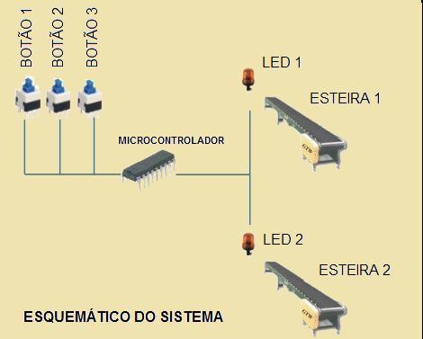
EXERCÍCIO_01
Faça um programa para a seguinte situação:
Um painel com três botões para controlar duas esteiras de alimentação de uma máquina, dependendo do tipo de peça a ser produzida ligamos manualmente uma das duas esteiras de matéria prima ou as duas juntas, além disso, existe um botão único para o desligamento das duas esteiras, no painel também existem dois led’s para sinalização de qual esteira está acionada.
Prof.: Silvio C. da Silva

Slide 2
QUADRO DE PEÇAS A SEREM PRODUZIDAS:
PEÇA A SER PRODUZIDA | ESTEIRAS LIGADAS
PEÇA_01 | ESTEIRA_01
PEÇA_02 | ESTEIRA_02
PEÇA_03 | ESTEIRA_01 e ESTEIRA 02
TABELA DE CORRELAÇÃO:
PINOS DO µC | DISPOSITIVO |  | FUNÇÃO
ENTRADA:
PINO - P2.0 |  | BOTÃO_01 | LIGAR A ESTEIRA_01
PINO - P2.1 |  | BOTÃO_02 | LIGAR A ESTEIRA_02
PINO - P2.2 |  | BOTÃO_03 | DESLIGAR ESTEIRA 01 e 02
SAÍDA:
PINO – P0.0 |  | LED_01 | SINALIZAÇÃO ESTEIRA_01
PINO – P0.1 |  | LED_02 | SINALIZAÇÃO ESTEIRA_02
Prof.: Silvio C. da Silva

Slide 3
SEQUÊNCIA DE ATIVIDADES
INICIALIZAÇÃO DA MÁQUINA.
VERIFICAR QUAL PEÇA SERÁ PRODUZIDA.
ACIONAR AS ESTEIRAS A SEREM UTILIZADAS EM SEUS RESPECTIVOS BOTÕES.
ACIONAR OS LED’S RESPECTIVOS ÀS ESTEIRAS ACIONADAS.
QUANDO O PROCESSO FOR FINALIZADO DESLIGAR AS MÁQUINAS NOS BOTÕES ESPECÍFICOS.
APAGAR OS LEDS RESPECTIVOS ÀS ESTEIRAS.
Prof.: Silvio C. da Silva

Slide 4
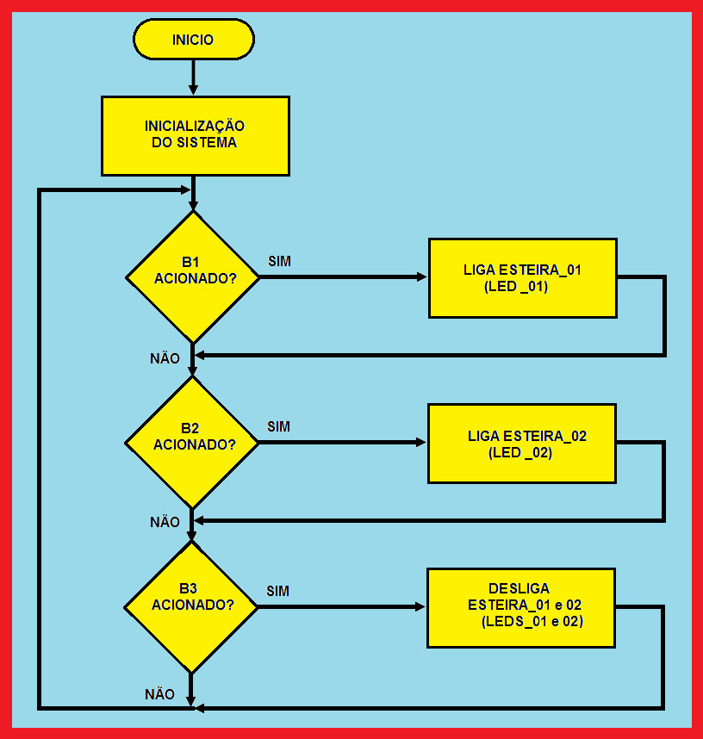
FLUXOGRAMA
Prof.: Silvio C. da Silva

Slide 5
EXERCÍCIO_02
Criar um programa que a cada tecla pressionada em P2, acende o respectivo led em P0, ou seja, utilizar uma rotina de varredura de teclado.
Acionando os botões P2.0 E P2.7 deverá acionar o Buzzer e acender todos os Leds em P0. (varretecla_01.asm).
Fazer o fluxograma.
Elaborar o assembly.
Gravar no kit e testa-lo.
Prof.: Silvio C. da Silva

Slide 6
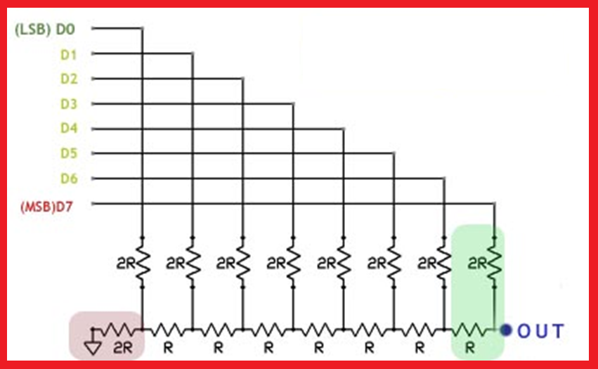
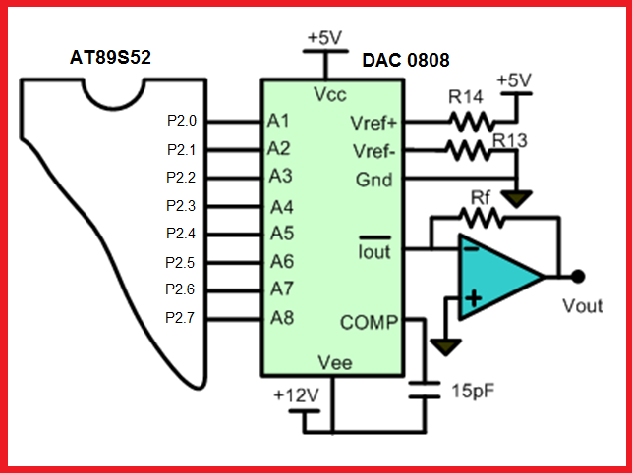
EXERCÍCIO_03
Criar um programa para acionar um potenciômetro digital com incremento na da tecla P2.0 e decremento com a tecla P2.7. Utilizar limites superior e inferior (pot_digital.asm)
Prof.: Silvio C. da Silva

Slide 7
EXERCÍCIO_04
Criar um programa para acionar um alarme cujos sensores que serão instalados nos laboratórios de Eletrônica: A, B, C, D, E, F, G e a Porta de vidro.
Ao sair a noite, o professor responsável por fechar os laboratórios acionará o alarme e o mesmo deverá ser ligado.
De manhã, quando o professor responsável por abrir os laboratórios chegar o mesmo terá 30 segundos para desligar o alarme caso contrario acionará uma sirene.
O alarme funcionará da seguinte maneira:
Ao abrir a porta de qualquer laboratório ou a porta de vidro, o circuito deverá contar um tempo de 30 segundos e ativar a sirene.
Fazer o fluxograma.
Elaborar o assembly.
Gravar no kit e testa-lo.
Prof.: Silvio C. da Silva

Slide 8
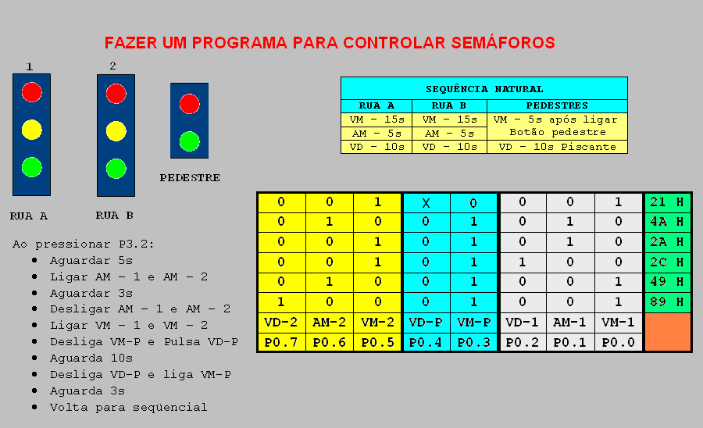
EXERCÍCIO_05
Silvio C. da Silva

Slide 9
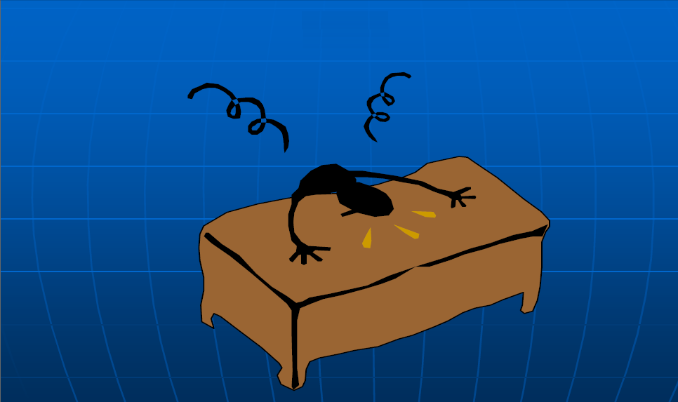
FIM
Silvio C. da Silva

